Slide 1
RAZLOMCI
Iva Novosel,6.c

Slide 2
- Razlomci su brojevi koji izražavaju jedan ili više jednakih dijelova cjeline.

Slide 3
Nalazimo ih suda oko nas u svakidašnjem životu.

Slide 4
Naprimjer…

Slide 5
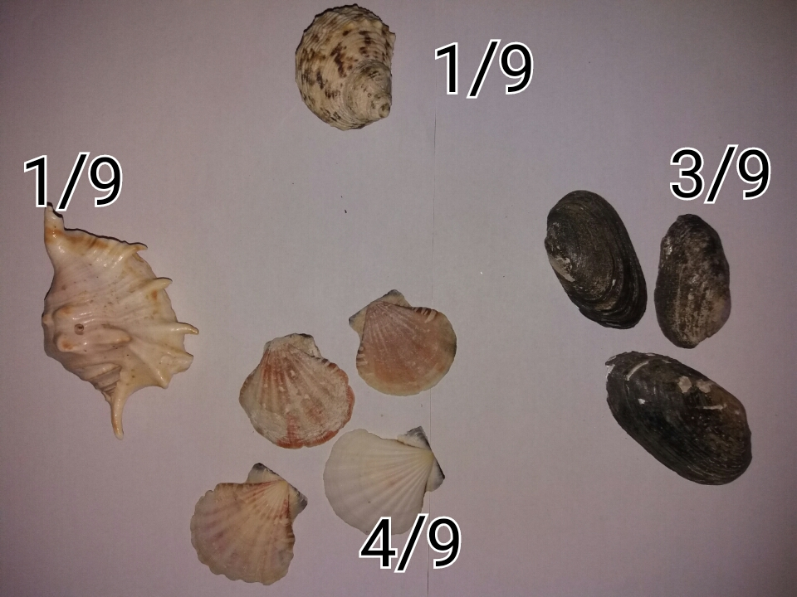
Školjke…

Slide 6
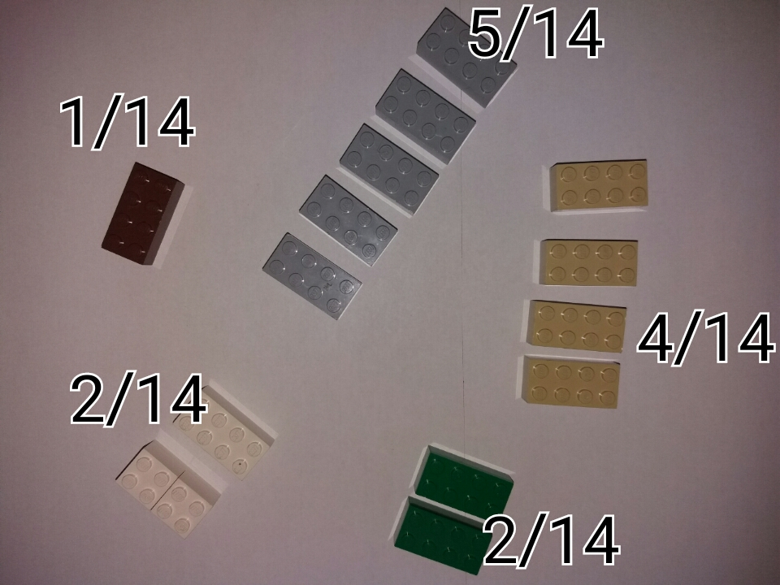
Lego kockice…

Slide 7
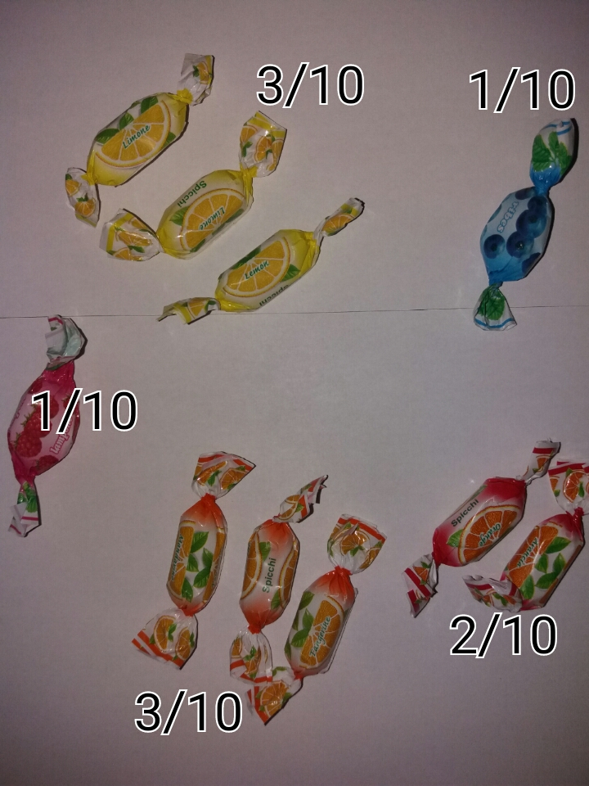
Bomboni…

Slide 8
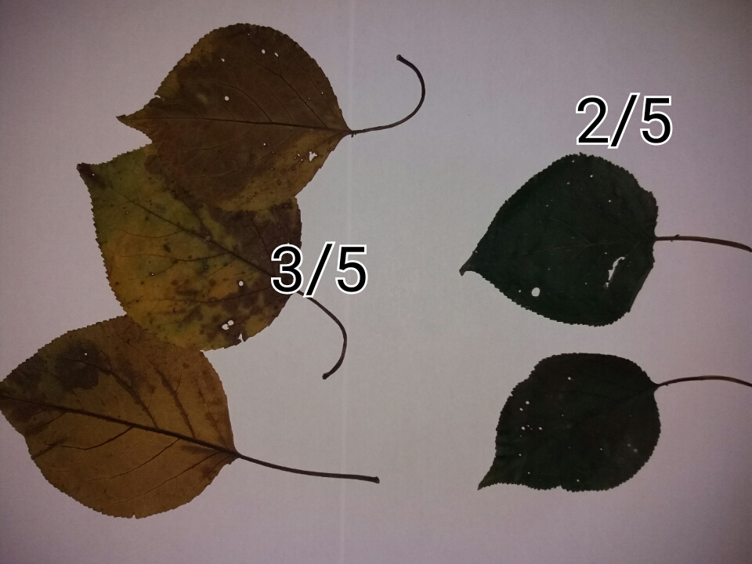
Lišće…

Slide 9
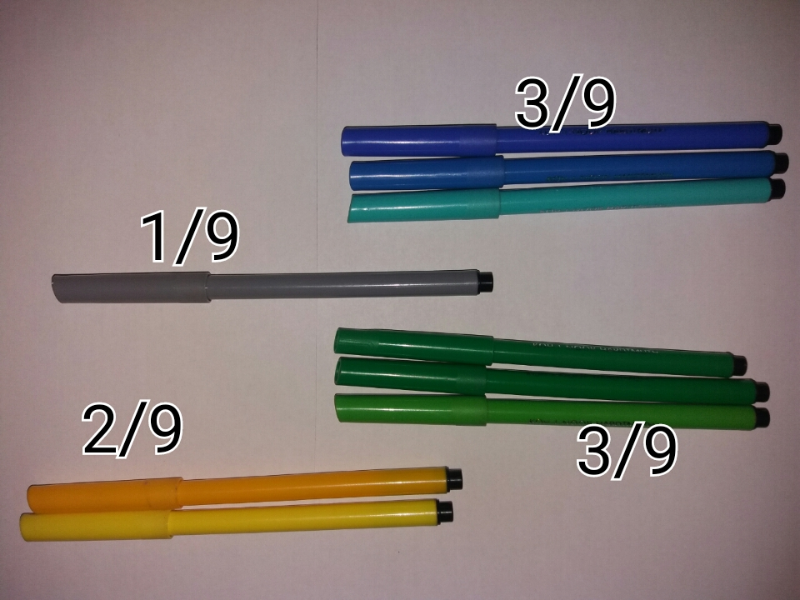
Flomasteri…

Slide 10
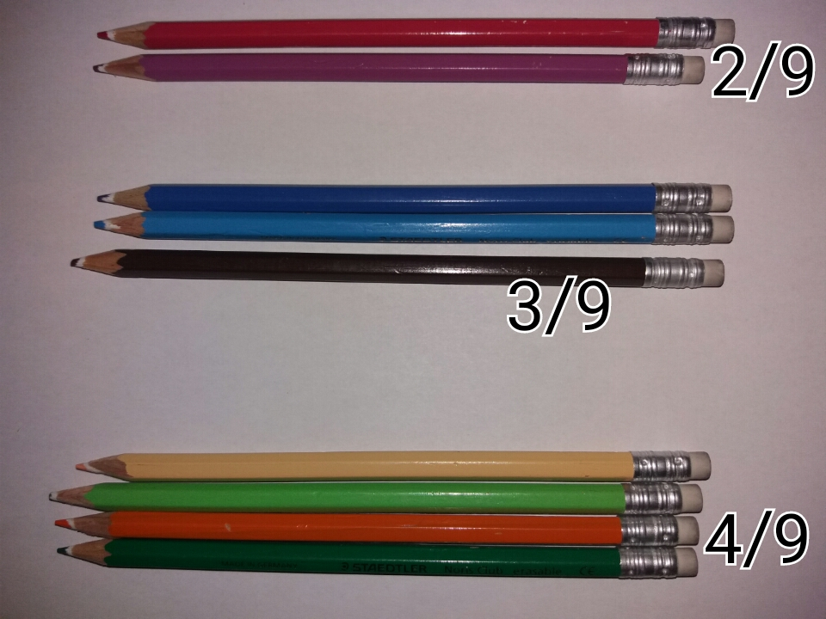
Bojice…

Slide 11
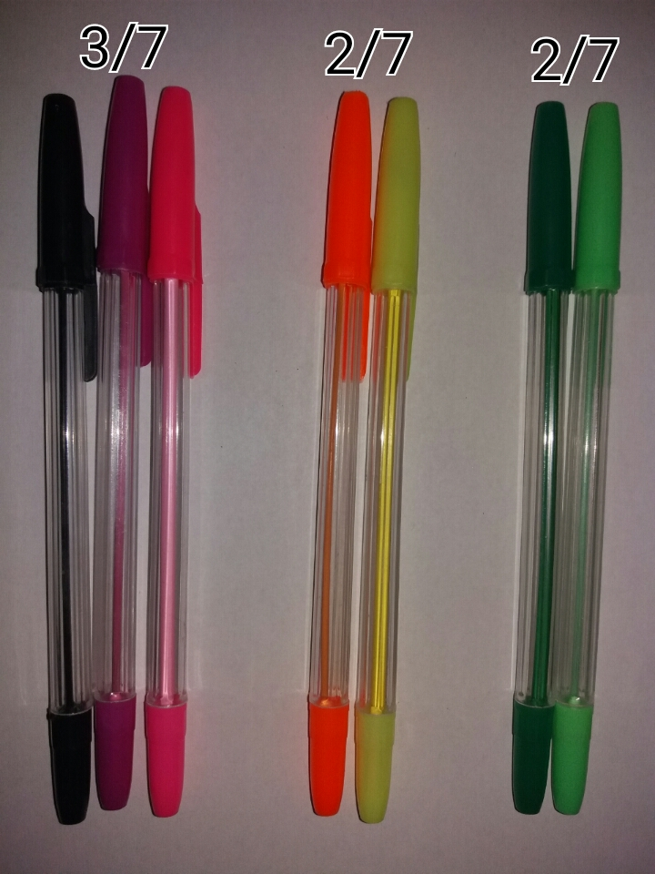
Kemijske…

Slide 12
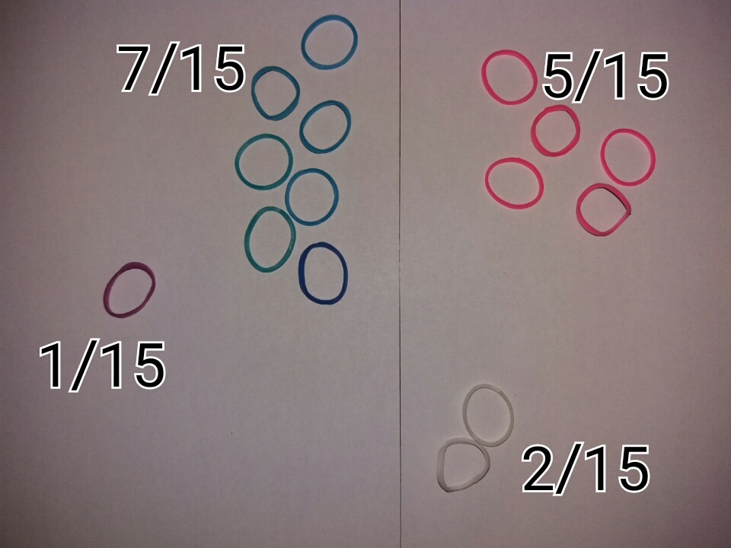
Elastične gumice…

Slide 13
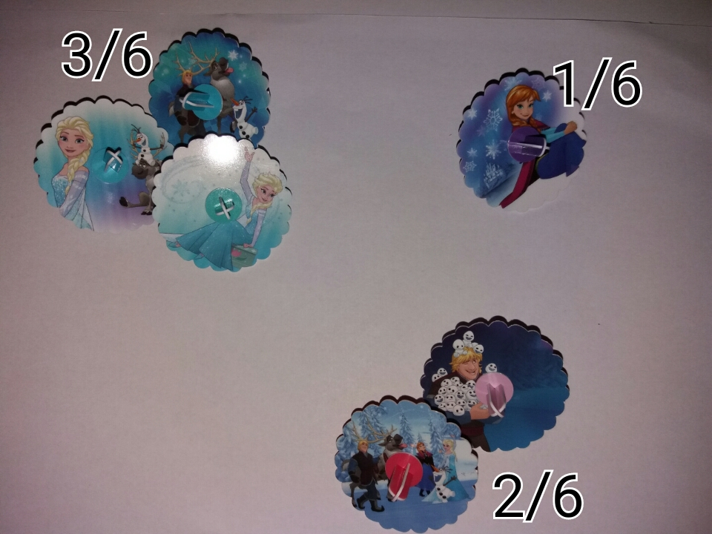
Frozen zvrkovi…

Slide 14
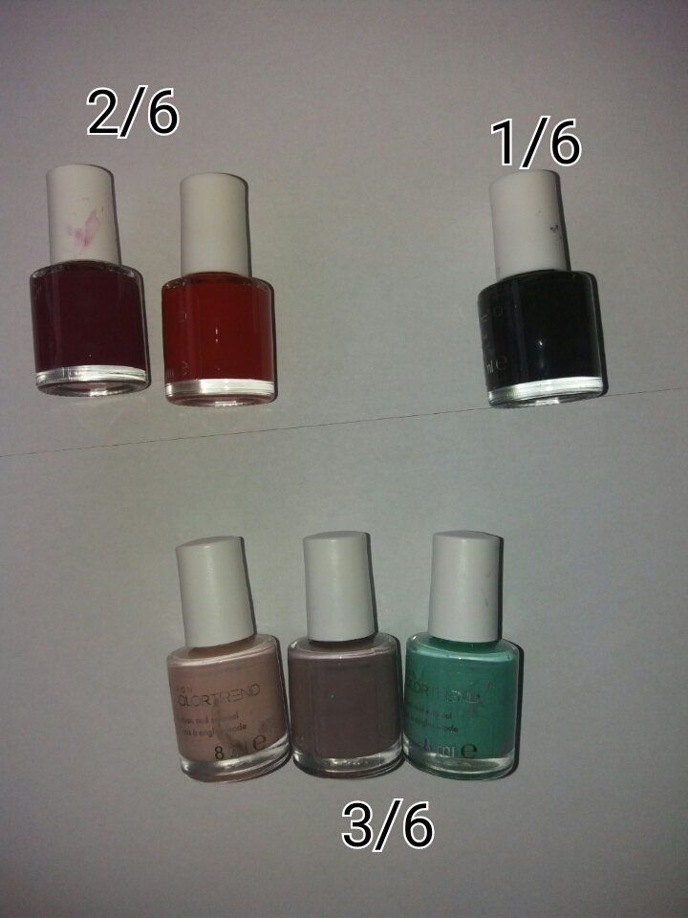
Lakovi za nokte…

Slide 15
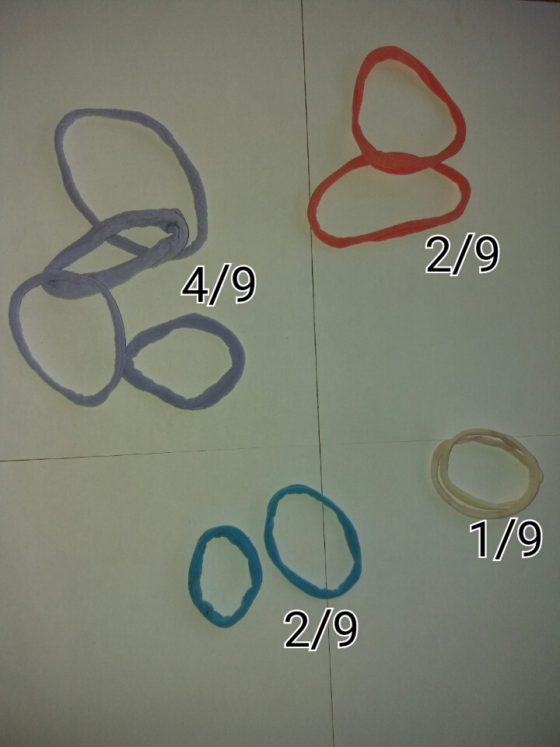
Gumice za kosu…

Slide 16
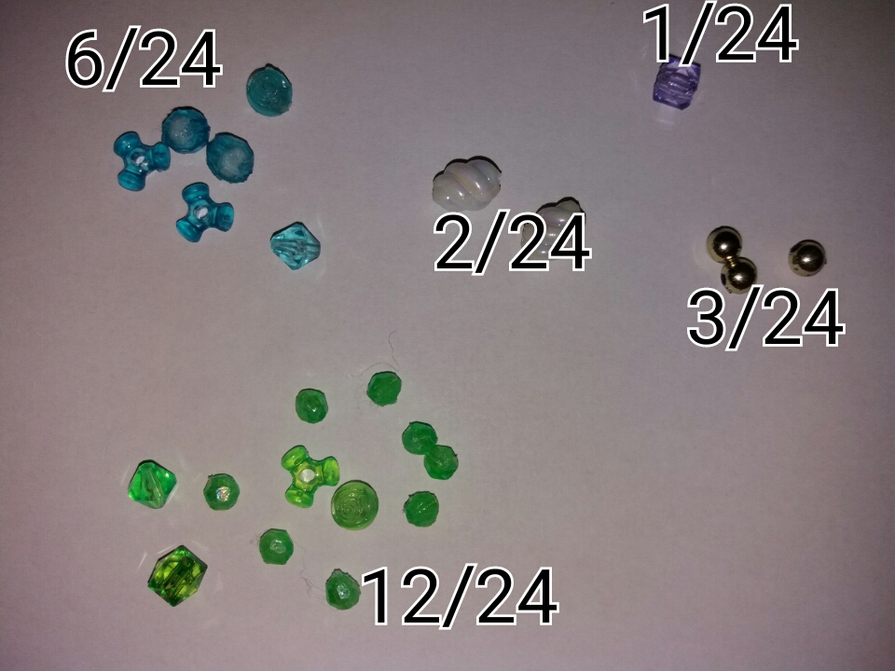
Perlice…

Slide 17
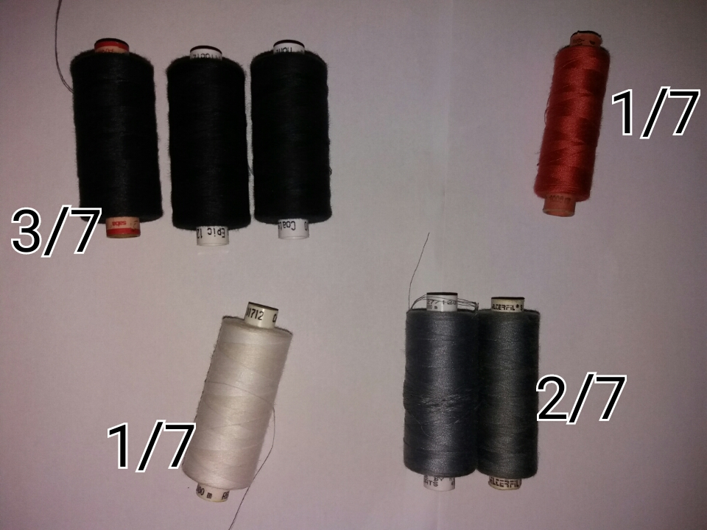
Konci…

